Slide 1



CHÀO MỪNG QUÝ THẦY CÔ TỚI DỰ GIỜ THĂM LỚP 2A

Slide 2


NIỀM
NIỀM VUI TUỔI THƠ

Slide 3
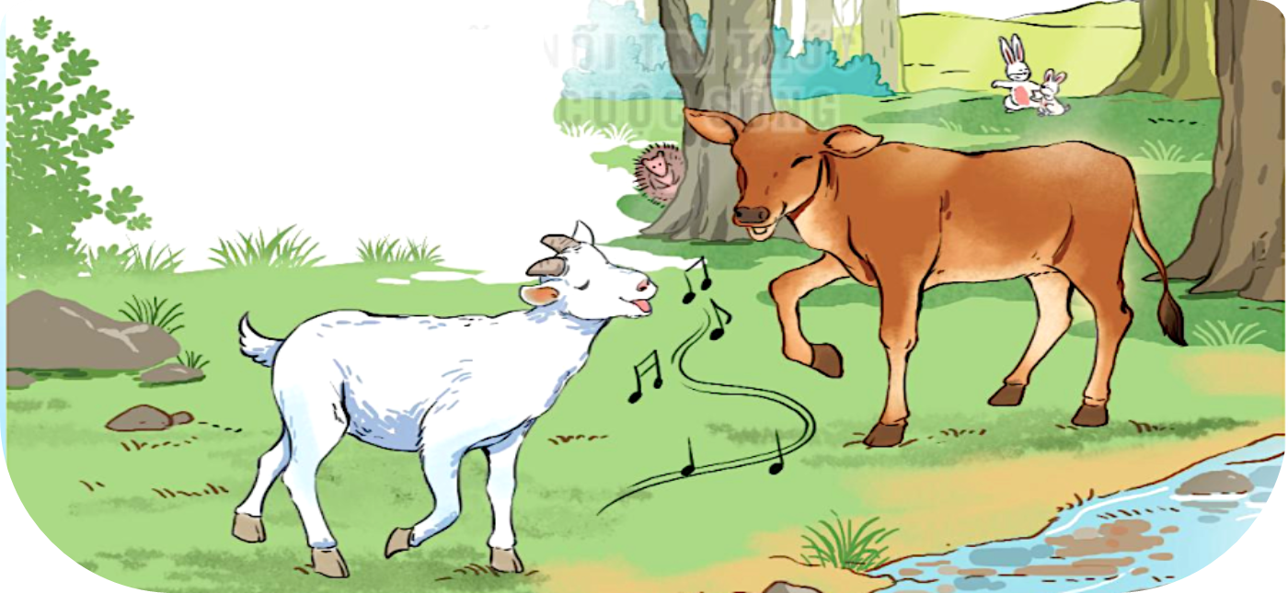

Slide 4



Nói về một người bạn của em
-Bạn của em tên là gì?
-Em chơi với bạn từ khi nào?
-Em và bạn ấy thường làm gì?
-Khi chơi với bạn,em cảm thấy thế nào?

Slide 5


Thứ Hai ngày 11 tháng 11 năm 2024
Tiếng Việt
ĐỌC: GỌI BẠN (Tiết 1)
Notes:
Bài giảng được thiết kế bởi: Nguyễn Thị Thanh Thanh.

Slide 6
Gọi bạn
Đọc mẫu
Tự xa xưa thuở nào,
Trong rừng xanh sâu thẳm.
Đôi bạn sống bên nhau,
Bê Vàng và Dê Trắng.
Một năm, trời hạn hán,
Suối cạn, cỏ héo khô.
Lấy gì nuôi đôi bạn,
Chờ mưa đến bao giờ?
Bê Vàng đi tìm cỏ,
Lang thang quên đường về.
Dê Trắng thương bạn quá,
Chạy khắp nẻo tìm Bê.
Đến bây giờ Dê Trắng,
Vẫn gọi hoài: “Bê! Bê!”

Slide 7
Gọi bạn
Đọc từ khó
Tự xa xưa thuở nào,
Trong rừng xanh sâu thẳm.
Đôi bạn sống bên nhau,
Bê Vàng và Dê Trắng.
Một năm, trời hạn hán,
Suối cạn, cỏ héo khô.
Lấy gì nuôi đôi bạn,
Chờ mưa đến bao giờ?
Bê Vàng đi tìm cỏ,
Lang thang quên đường về.
Dê Trắng thương bạn quá,
Chạy khắp nẻo tìm Bê.
Đến bây giờ Dê Trắng,
Vẫn gọi hoài: “Bê! Bê!”

Slide 8
Gọi bạn
Luyện ngắt nghỉ câu
Tự xa xưa thuở nào,
Trong rừng xanh sâu thẳm.
Đôi bạn sống bên nhau,
Bê Vàng và Dê Trắng.
Một năm, trời hạn hán,
Suối cạn, cỏ héo khô.
Lấy gì nuôi đôi bạn,
Chờ mưa đến bao giờ?
Bê Vàng đi tìm cỏ,
Lang thang quên đường về.
Dê Trắng thương bạn quá,
Chạy khắp nẻo tìm Bê.
Đến bây giờ Dê Trắng,
Vẫn gọi hoài: “Bê! Bê!”
Lấy gì nuôi đôi bạn,
Chờ mưa đến bao giờ?
i
“Bê! Bê!”

Slide 9

Gọi bạn
Đọc nối tiếp đoạn
1
Tự xa xưa thuở nào,
Trong rừng xanh sâu thẳm.
Đôi bạn sống bên nhau,
Bê Vàng và Dê Trắng.
Một năm, trời hạn hán,
Suối cạn, cỏ héo khô.
Lấy gì nuôi đôi bạn,
Chờ mưa đến bao giờ?
3
Bê Vàng đi tìm cỏ,
Lang thang quên đường về.
Dê Trắng thương bạn quá,
Chạy khắp nẻo tìm Bê.
Đến bây giờ Dê Trắng,
Vẫn gọi hoài: “Bê! Bê!”
2

Slide 10





sâu thẳm
rất sâu
GIẢI NGHĨA TỪ
hạn hán
Tình trạng thiếu nước do nắng lâu, không mưa gây ra
lang thang
Đi hết chỗ này đến chỗ khác, không dừng lại ở nơi nào.

Slide 11
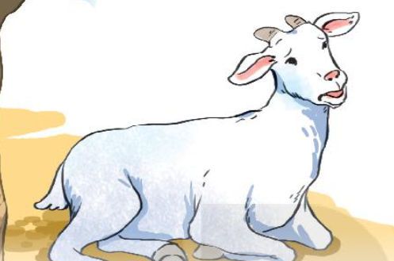
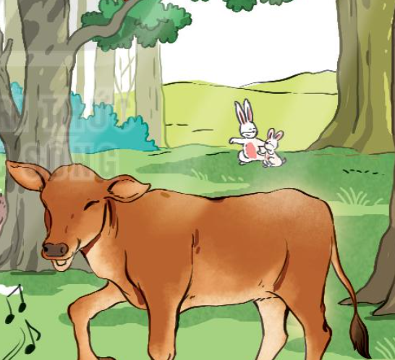
Gọi bạn
Luyện đọc theo nhóm
Tự xa xưa thuở nào,
Trong rừng xanh sâu thẳm.
Đôi bạn sống bên nhau,
Bê Vàng và Dê Trắng.
Một năm, trời hạn hán,
Suối cạn, cỏ héo khô.
Lấy gì nuôi đôi bạn,
Chờ mưa đến bao giờ?
Bê Vàng đi tìm cỏ,
Lang thang quên đường về.
Dê Trắng thương bạn quá,
Chạy khắp nẻo tìm Bê.
Đến bây giờ Dê Trắng,
Vẫn gọi hoài: “Bê! Bê!”

Slide 12
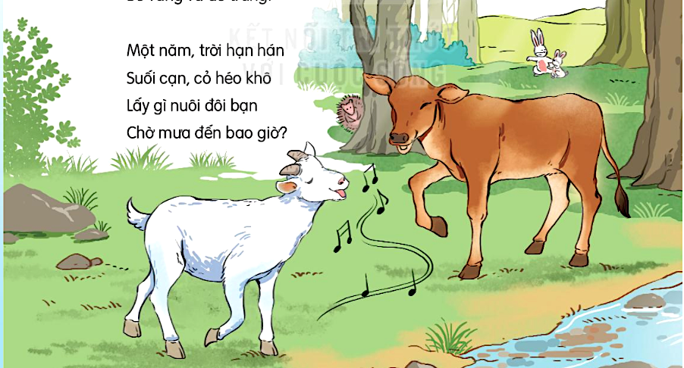
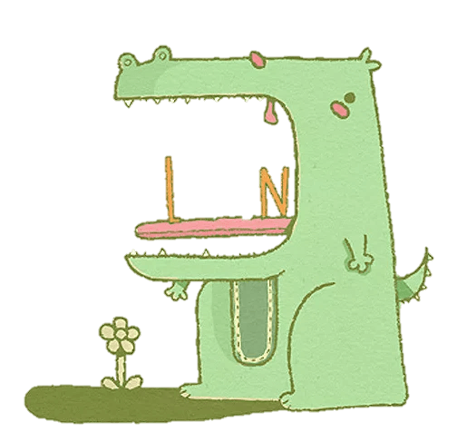
1. Câu chuyện được kể trong bài diễn ra khi nào? Ở đâu?
Diễn ra từ thuở xa xưa, trong rừng xanh sâu thẳm
2. Chuyện gì xảy ra khiến bê vàng phải lang thang tìm cỏ?
Trả lời câu hỏi
Trời hạn hán, cỏ héo khô
3. Khi bê vàng quên đường về, dê trắng đã làm gì?
Dê trắng chạy khắp nẻo đường gọi và tìm bạn

Slide 13


CỦNG CỐ BÀI HỌC

Slide 14
CHÀO TẠM BIỆT!
CHÚC QUÝ THẦY CÔ VÀ CÁC EM DỒI DÀO SỨC KHỎE!

